Slide 1
Y 3.6 Cylinder, kon och klot
Cylinder
En cylinder består av en mantelyta och två parallella plana ytor där den ena kallas basyta.
Basytan är oftast en cirkel.
Arean av mantelytan och de två plana ytorna tillsammans ger begränsningsarean.

Slide 2
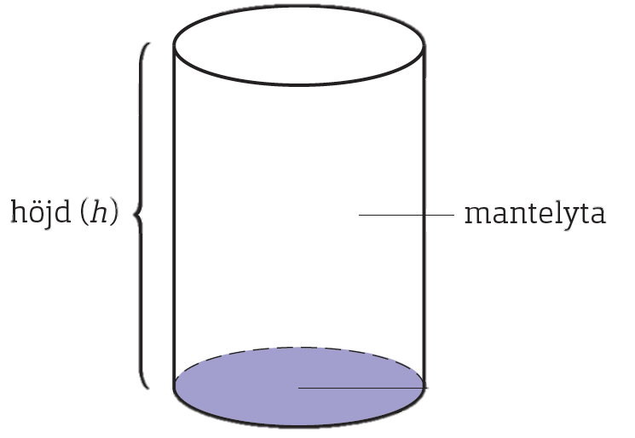
En cylinders mantelyta
Vi tänker oss att vi klipper upp cylinderns mantelyta längs med höjden.
h
mantelyta
Om vi sen vecklar ut mantelytan får vi en rektangel.
mantelyta
h
π · d
Rektangelns bas är lika med basytans omkrets (π · d).
Rektangelns höjd är lika med cylinderns höjd (h).
Eftersom d = 2 ∙ r så kan mantelarean också beräknas med formeln:
A = 2· π · r · h

Slide 3
Kon
En kon består av en mantelyta och har ofta en cirkelformad basyta.
3 cm²
Om en kon har samma basyta och höjd som en cylinder…..
10 cm
……så är konens volym 1/3 av cylinderns volym.
30 cm³
10 cm³
Formeln för konens volym är alltså:

Slide 4
Klot
Ett klot kallas också för en sfär.
För att beräkna klotets volym behöver man bara veta hur stor klotets radie är.
Volymen beräknas med denna formel:

Slide 5
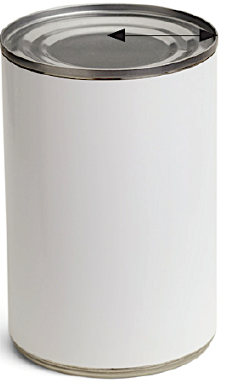
4
(cm)
Hur stor är burkens volym?
Avrunda till tiotal kubikcentimeter.
b) Hur stor är mantelarean?
Avrunda till tiotal kvadratcentimeter.
17
a)
V = B ∙ h
B= π · r ²
Basytan :
π · 4 ² cm² =
16 · π cm²
h :
17 cm
Volymen :
16 · π ∙ 17 cm³ =
854,5… cm³ ≈
850 cm³
b)
A = π · d · h
d =
2 · r =
8 cm
Mantelarean :
π · 8 · 17 cm² =
427,2… cm² ≈
430 cm²
Svar: a) Volymen är 850 cm³.
b) Mantelarean är 430 cm².

Slide 6
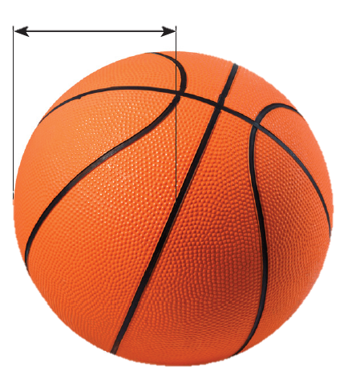
12
(cm)
Hur stor volym har basketbollen?
Avrunda till tiondels kubikdecimeter.
4 · π · r ³
V =
3
r :
12 cm
4 · π · 12 ³
7,2 dm³
Volymen :
cm³ =
7 238,2… cm³ ≈
7 200 cm³ =
3
Svar: Bollens volym är 7,2 dm³.

Slide 7
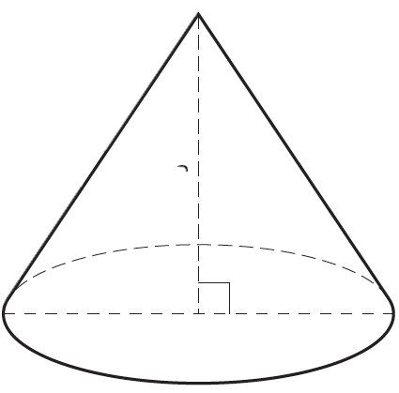
Ett glas har formen av en kon där basytans diameter är 4 cm och glasets höjd är 3 cm. Hur stor volym har glaset? Svara i tiondels centiliter.
(cm)
B ∙ h
V =
3
3
B= π · r ²
r =
4 / 2 cm=
2 cm
4
Basytan :
π · 2 ² cm² =
π · 4 cm²
h :
3 cm
π · 4 ∙ 3
cm³ =
12,56… cm³ ≈
13 cm³ =
Volymen :
3
1,3 cl
= 13 ml =
Svar: Glasets volym är 1,3 cl.

